Slide 1
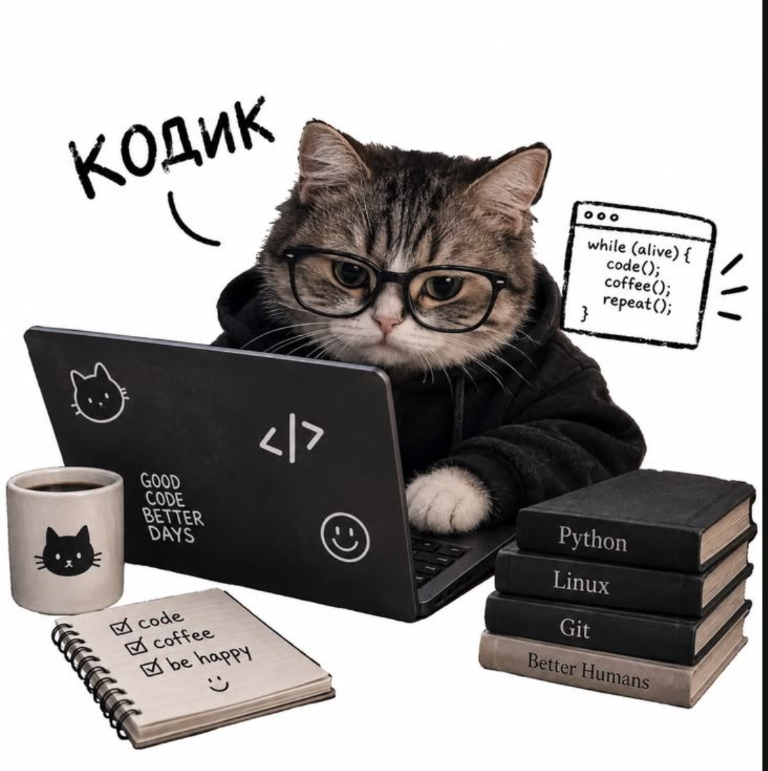
Итоговый проект
Ура, мы дожили!
Мастерские МИЦ. 10 сезон
Основы машинного обучения
Занятия 7-8
Пономаренко Вера

Slide 2
Важная организационная информация
Дата защиты проектов: 01.12.2026 ( предположительно в то же время в том же месте)
Выполнение и защита проекта – необходимое и достаточное условие для завершения курса
В качестве отчетности – только ссылка на репозиторий на GitHub + защита
ТЗ и критерии проекта – см. следующие слайды

Slide 3
ТЗ
Написать мини-приложение – классификатор/детектор для любой выбранной вами предметной области
Суть: вы даете на вход интерфейса вашей нейронки изображение – на выходе отображается результат работы нейросети с данной картинкой (классификация/детекция)
В ходе написания проекта разрешается использовать готовые датасеты

Slide 4
Критерии итогового проекта
Не менее 50 фотографий на каждый класс должны быть размечены вами!
Должен быть хотя бы минимальный интерфейс
Требуется оценить качество работы модели и построить графики, иллюстрирующие качество обучения
Опционально, но крайне желательно: получить точность на тестовой выборке 90% и выше

Slide 5
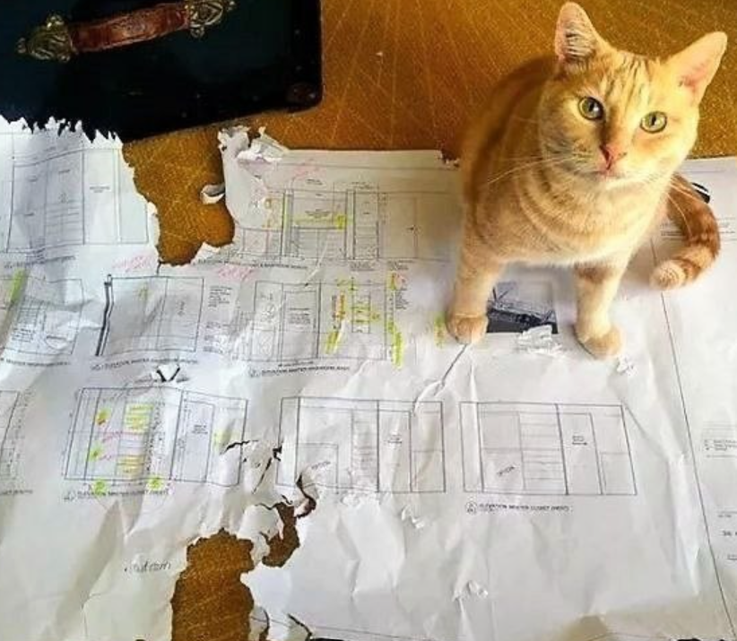
Ограничений на технические средства, применяемые в ходе выполнения проекта НЕТ (далее в презентации представлен 1 из возможных вариантов: RoboFlow + Google Collab + gradio)
Ограничений на формат защиты нет – решает автор)
Творчество и оригинальность приветствуется!))
ГОСТ НЕОБЯЗАТЕЛЕН!

Slide 6
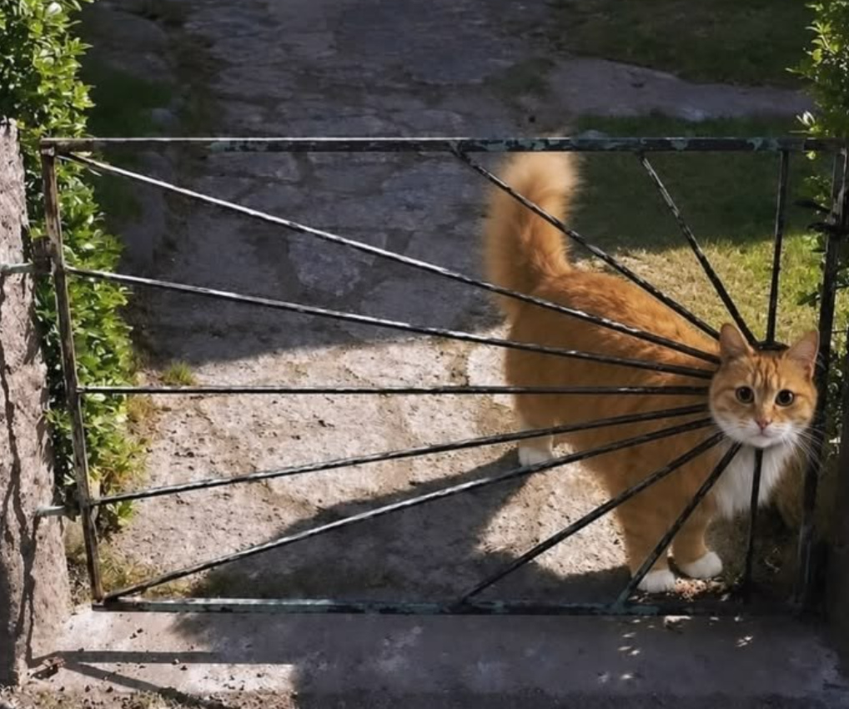
Пайплайн выполнения проекта
1) Выбор предметной области
2) Поиск датасета и дополнение его своими размеченными данными
3) Дообучение предобученной модели
4) Оценка качества работы дообученной модели
5) Создание интерфейса приложения
6) Сиять на защите

Slide 7
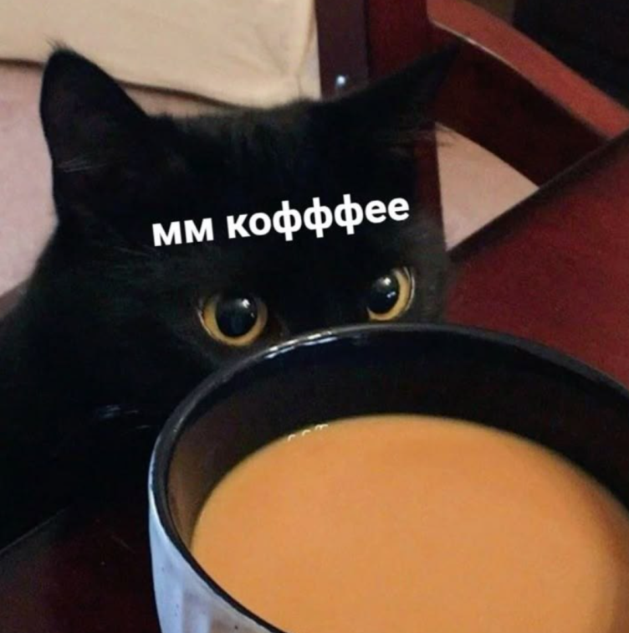
Пример проекта на коленке
P.S. Так не надо, ваш проект должен быть лучше)
P.P.S. Вам на него месяц дали. Но я знаю, что вы читаете это в последнюю ночь. 0% осуждения)
Тема: Детектор кофи
Что хотим от программулины: находить на входном изображении кофейный стаканчик и детектировать его Bounding Box (ограничивающей рамкой)
Поиск датасета и дополнение его своими размеченными данными: платформа Roboflow
Дообучение и оценка модели: Google Collab
Обертка в интерфейс: Google Collab + Gradio

Slide 8
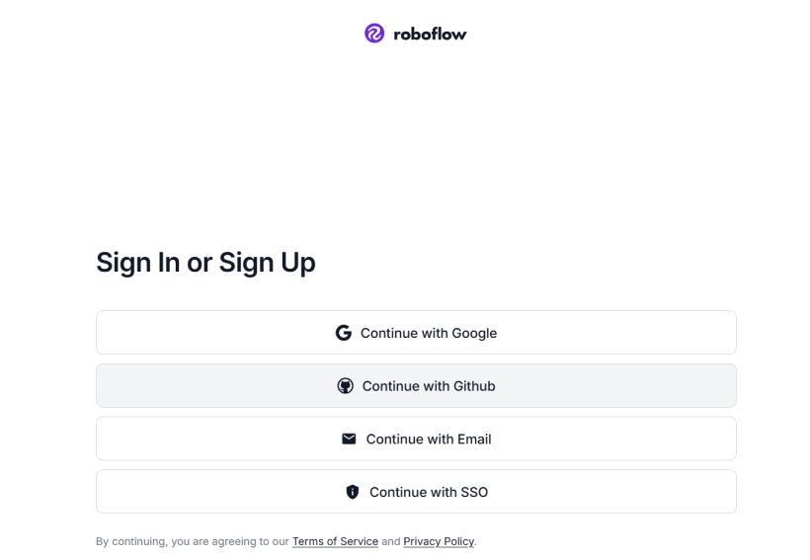
0) Выбрать детектор или классификатор + предметную область
1) Регистрация на платформе Roboflow https://roboflow.com/
(это можно сделать через аккаунт GitHub)

Slide 9
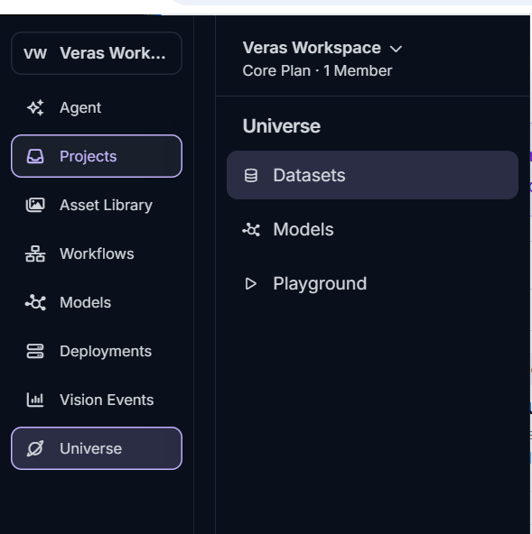
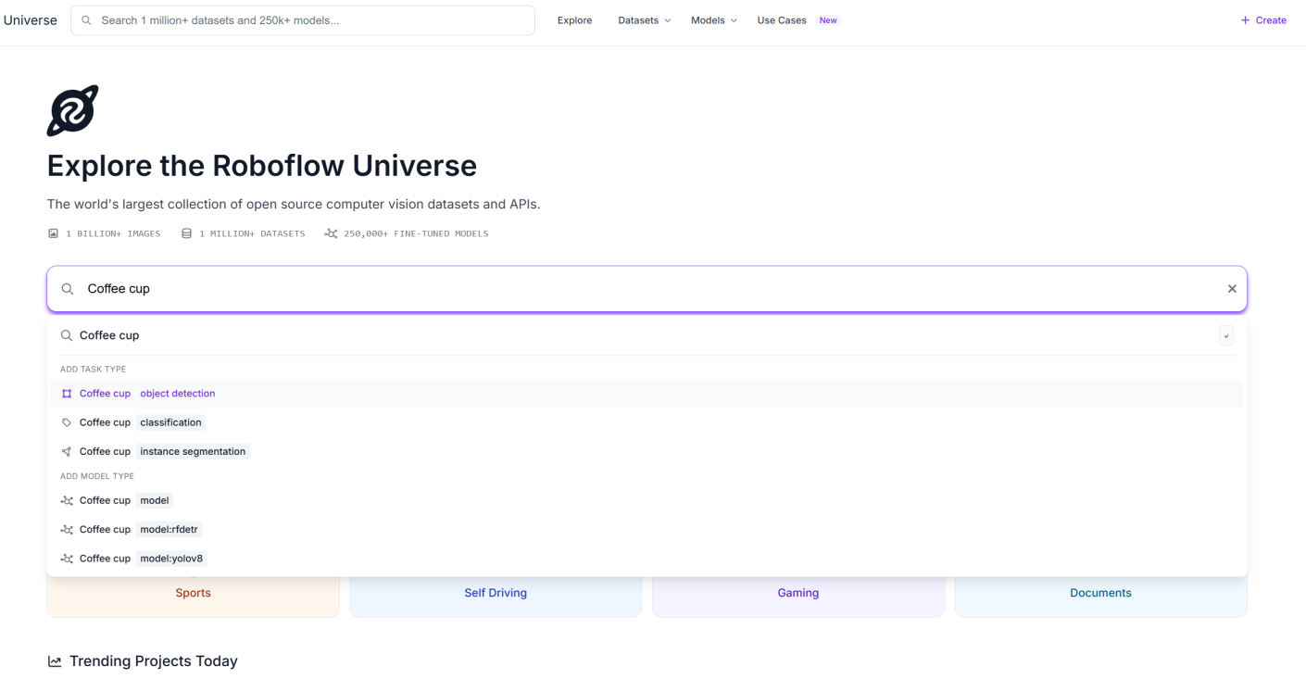
1) Боковое меню -> universe -> Datasets
2) Поиск нужных датасетов по ключевым словам + выбор доп. Настройки (object detection)

Slide 10
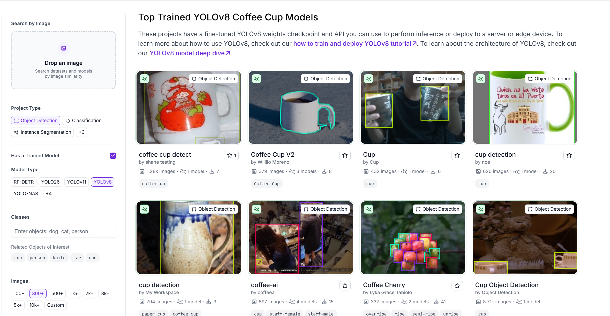
3) В панеле слева можно (нужно) задать доп. параметры: тип модели – YOLO8, число картинок в датасете лучше выбирать 300+
Для хорошего обучения модели оптимальное число изображений 300-600 на каждый класс объектов

Slide 11
Лирическое отступление
Какими должны быть фотографии хорошего датасета
1) Разнообразие – разные ракурсы, освещение, фоны
2) Вариации объектов
3) Фото должны быть четкими, а качество сопоставимо с тем, которое ожидается что будет предоставлятся пользователем
Ну и т.д. и т.п. вы поняли)

Slide 12
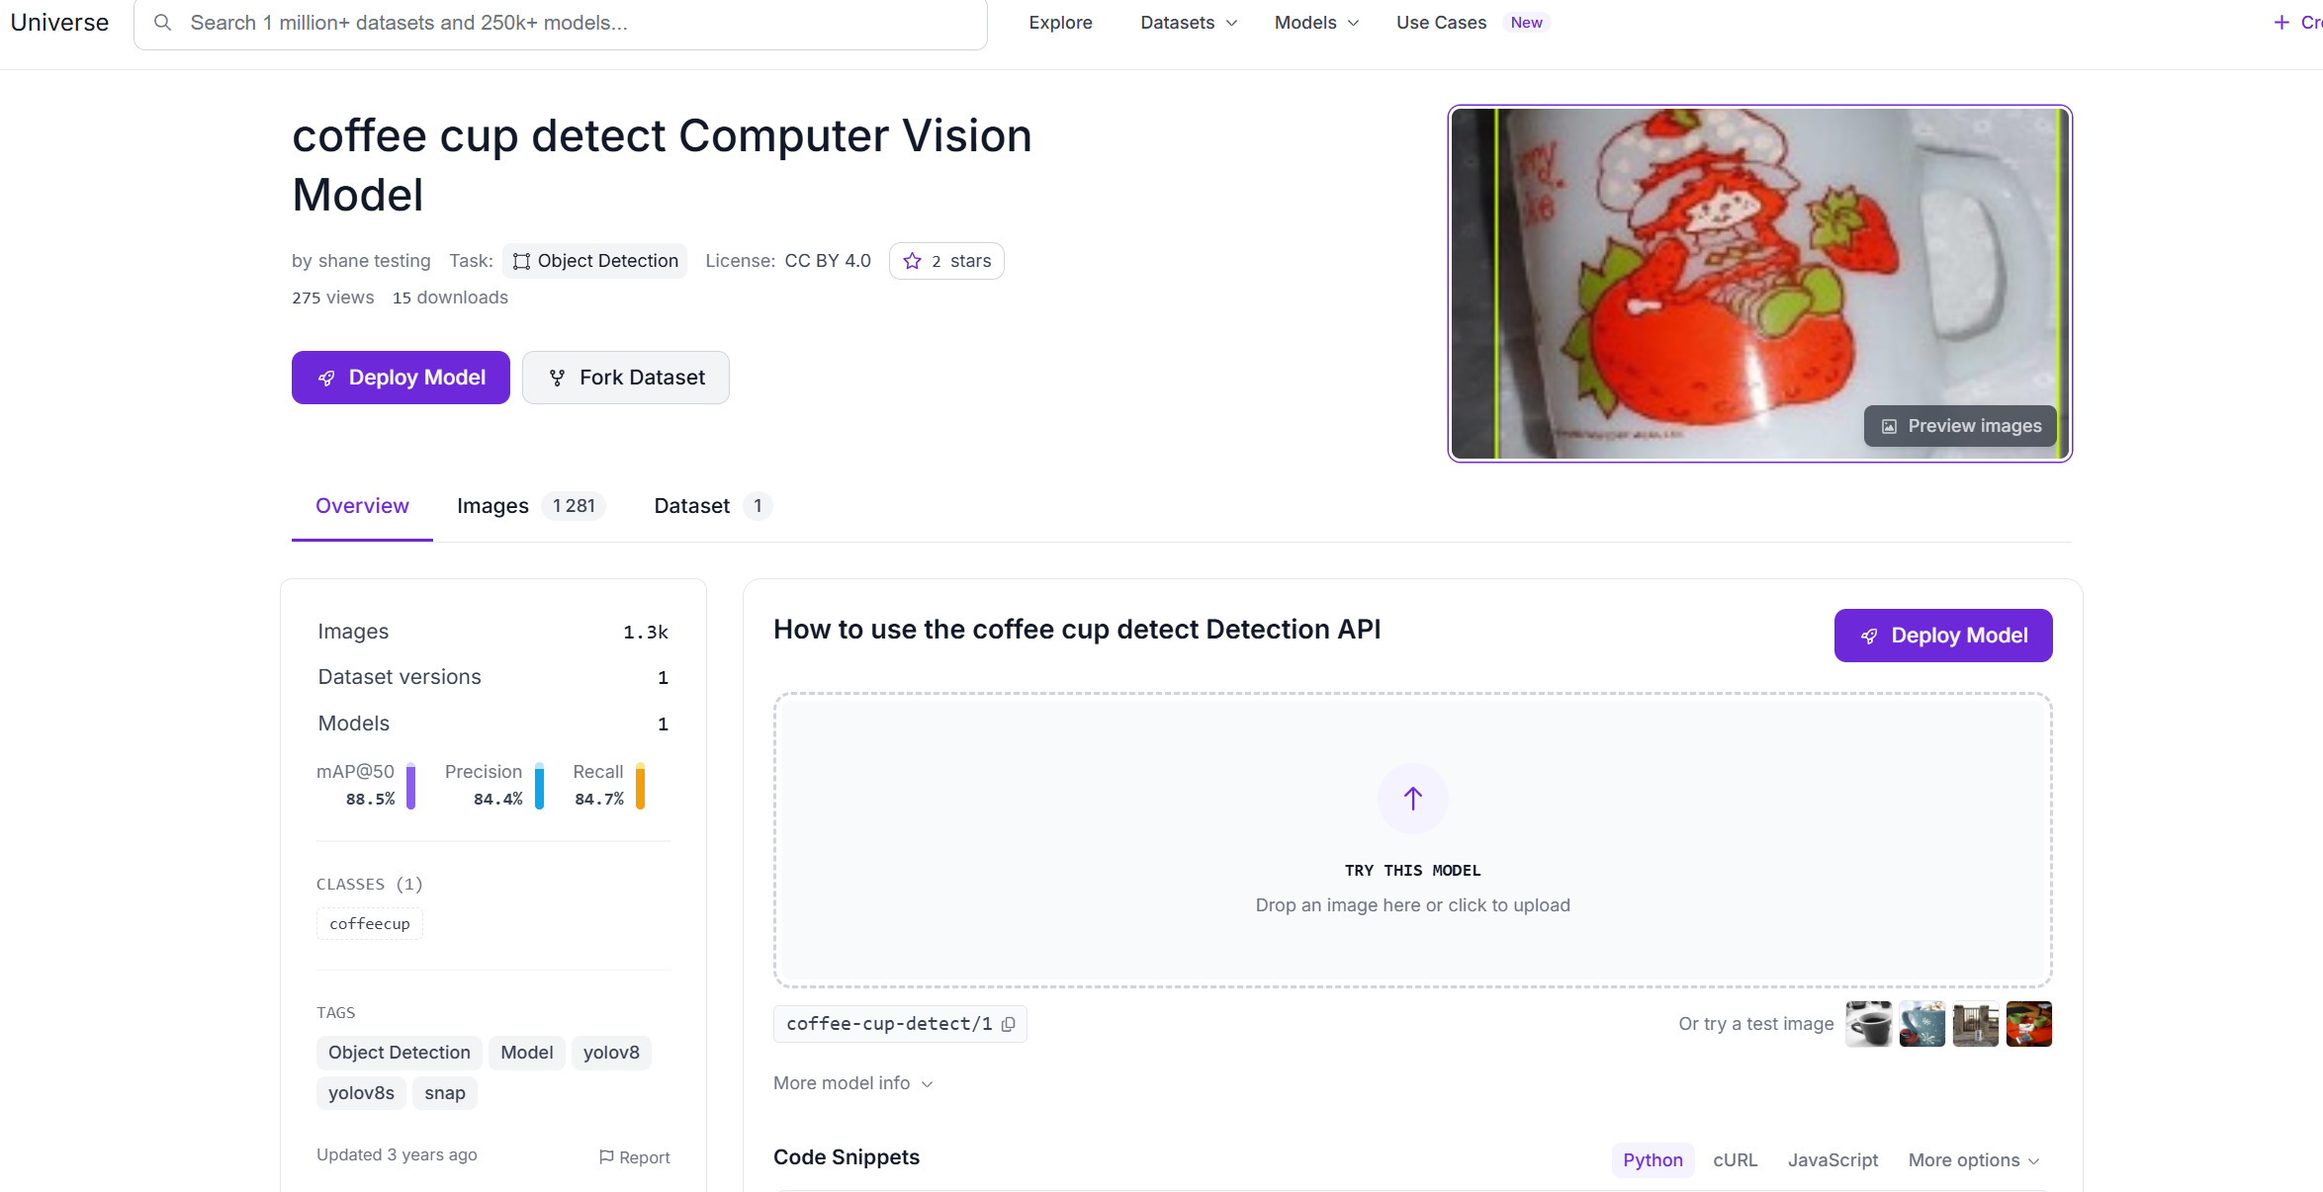
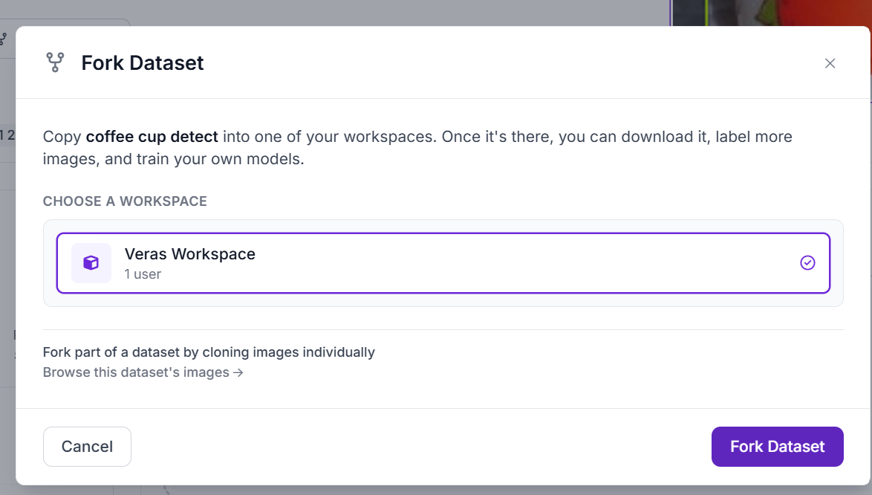
Форкаем датасет

Slide 13
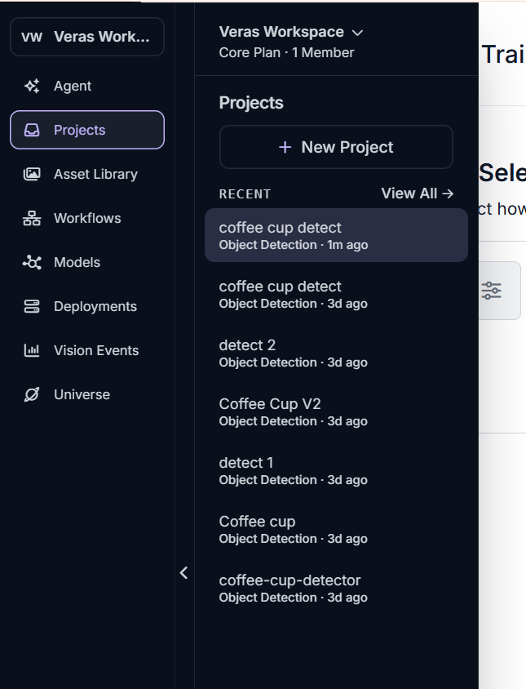
Переходим в проект, который создался после форка датасета

Slide 14
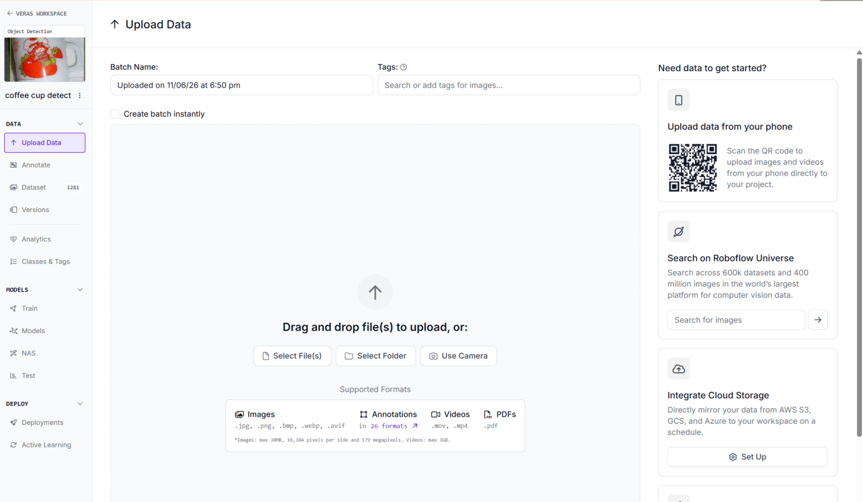
Переходим в upload data
В этой вкладке загружаем свои фотографии, которые впоследствии будем размечать.
Их можно загрузить через скан QR кода с телефона или с компьютера через Select File(s)

Slide 15
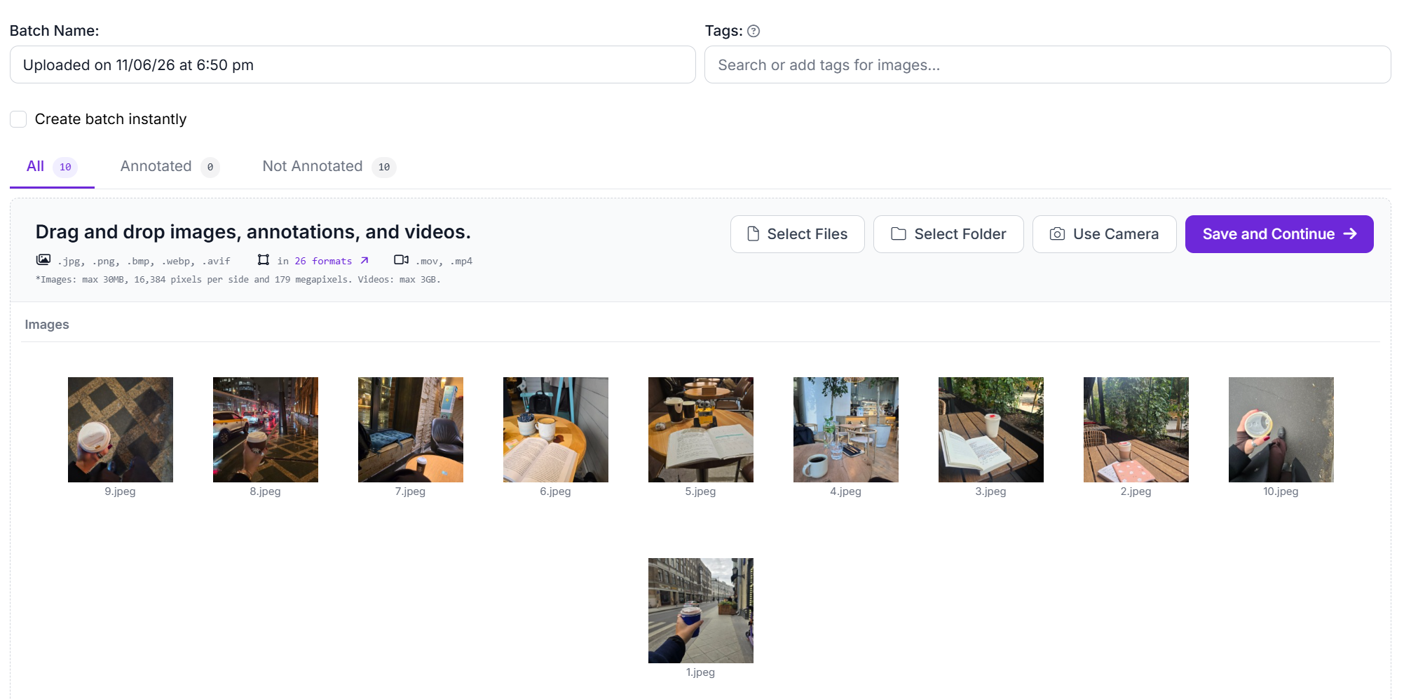
После того как загрузили все фото нажимаем Save and Continue
И преступаем к разметке
P.S. У вас фото должно быть больше!)

Slide 16
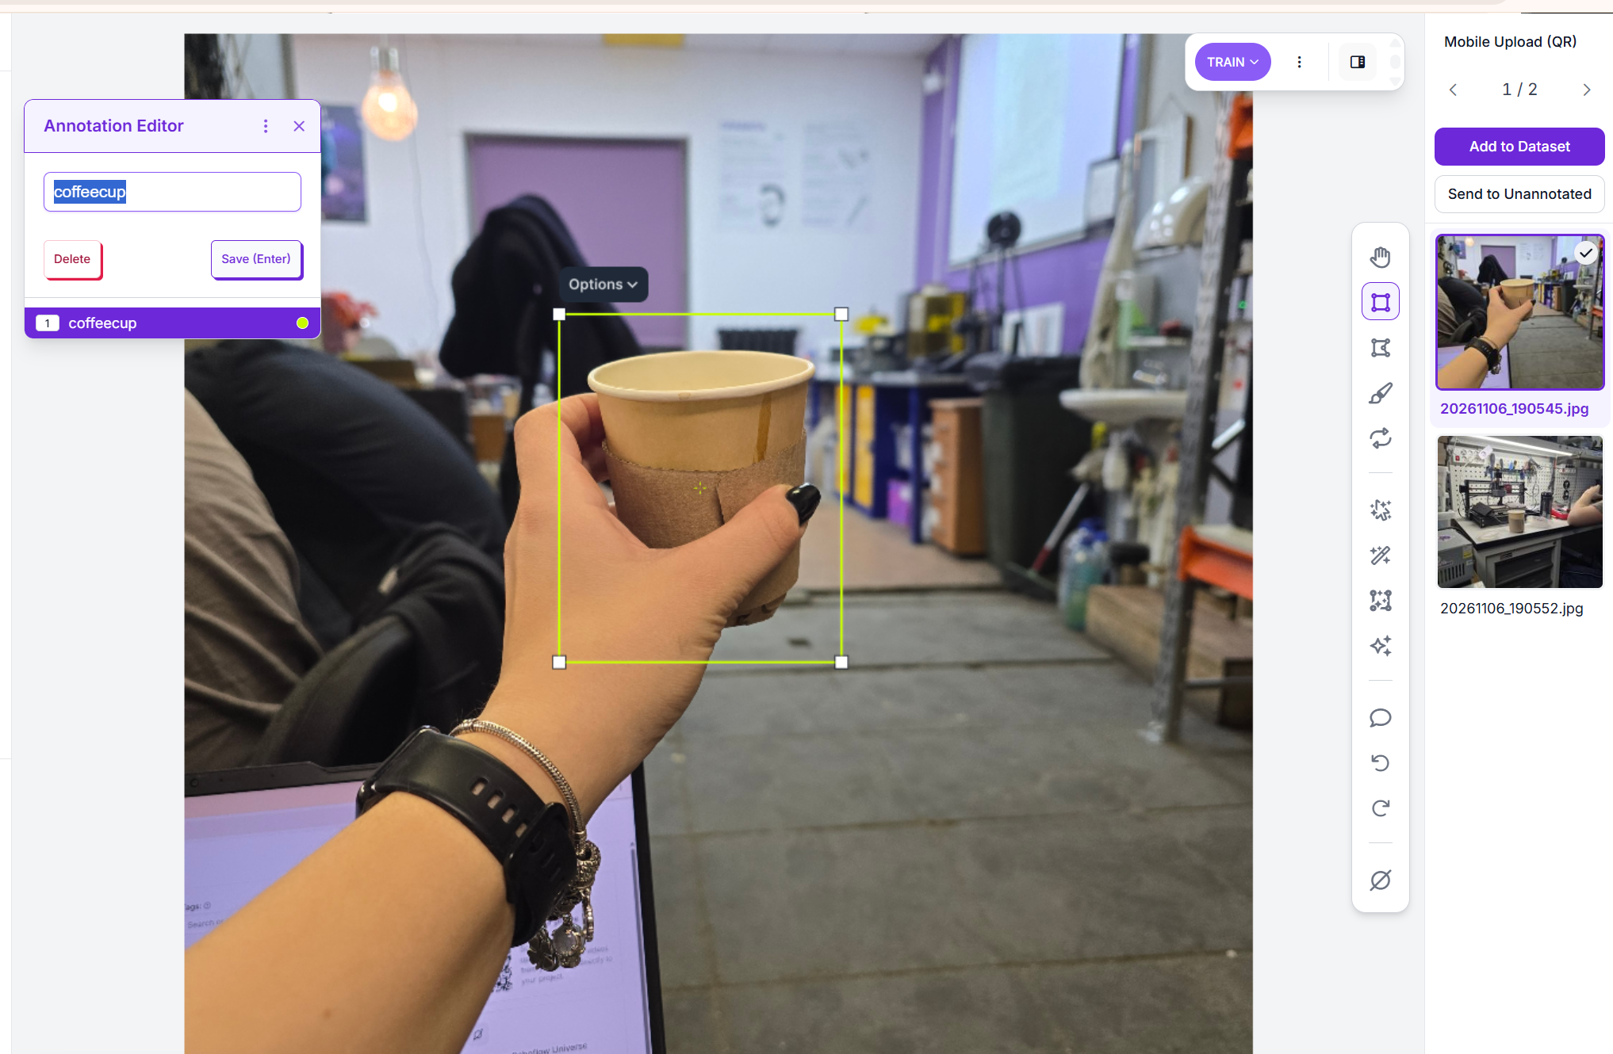
Размечаем данные
После разметки нажимаем фиолетовую кнопку Add to Dataset

Slide 17
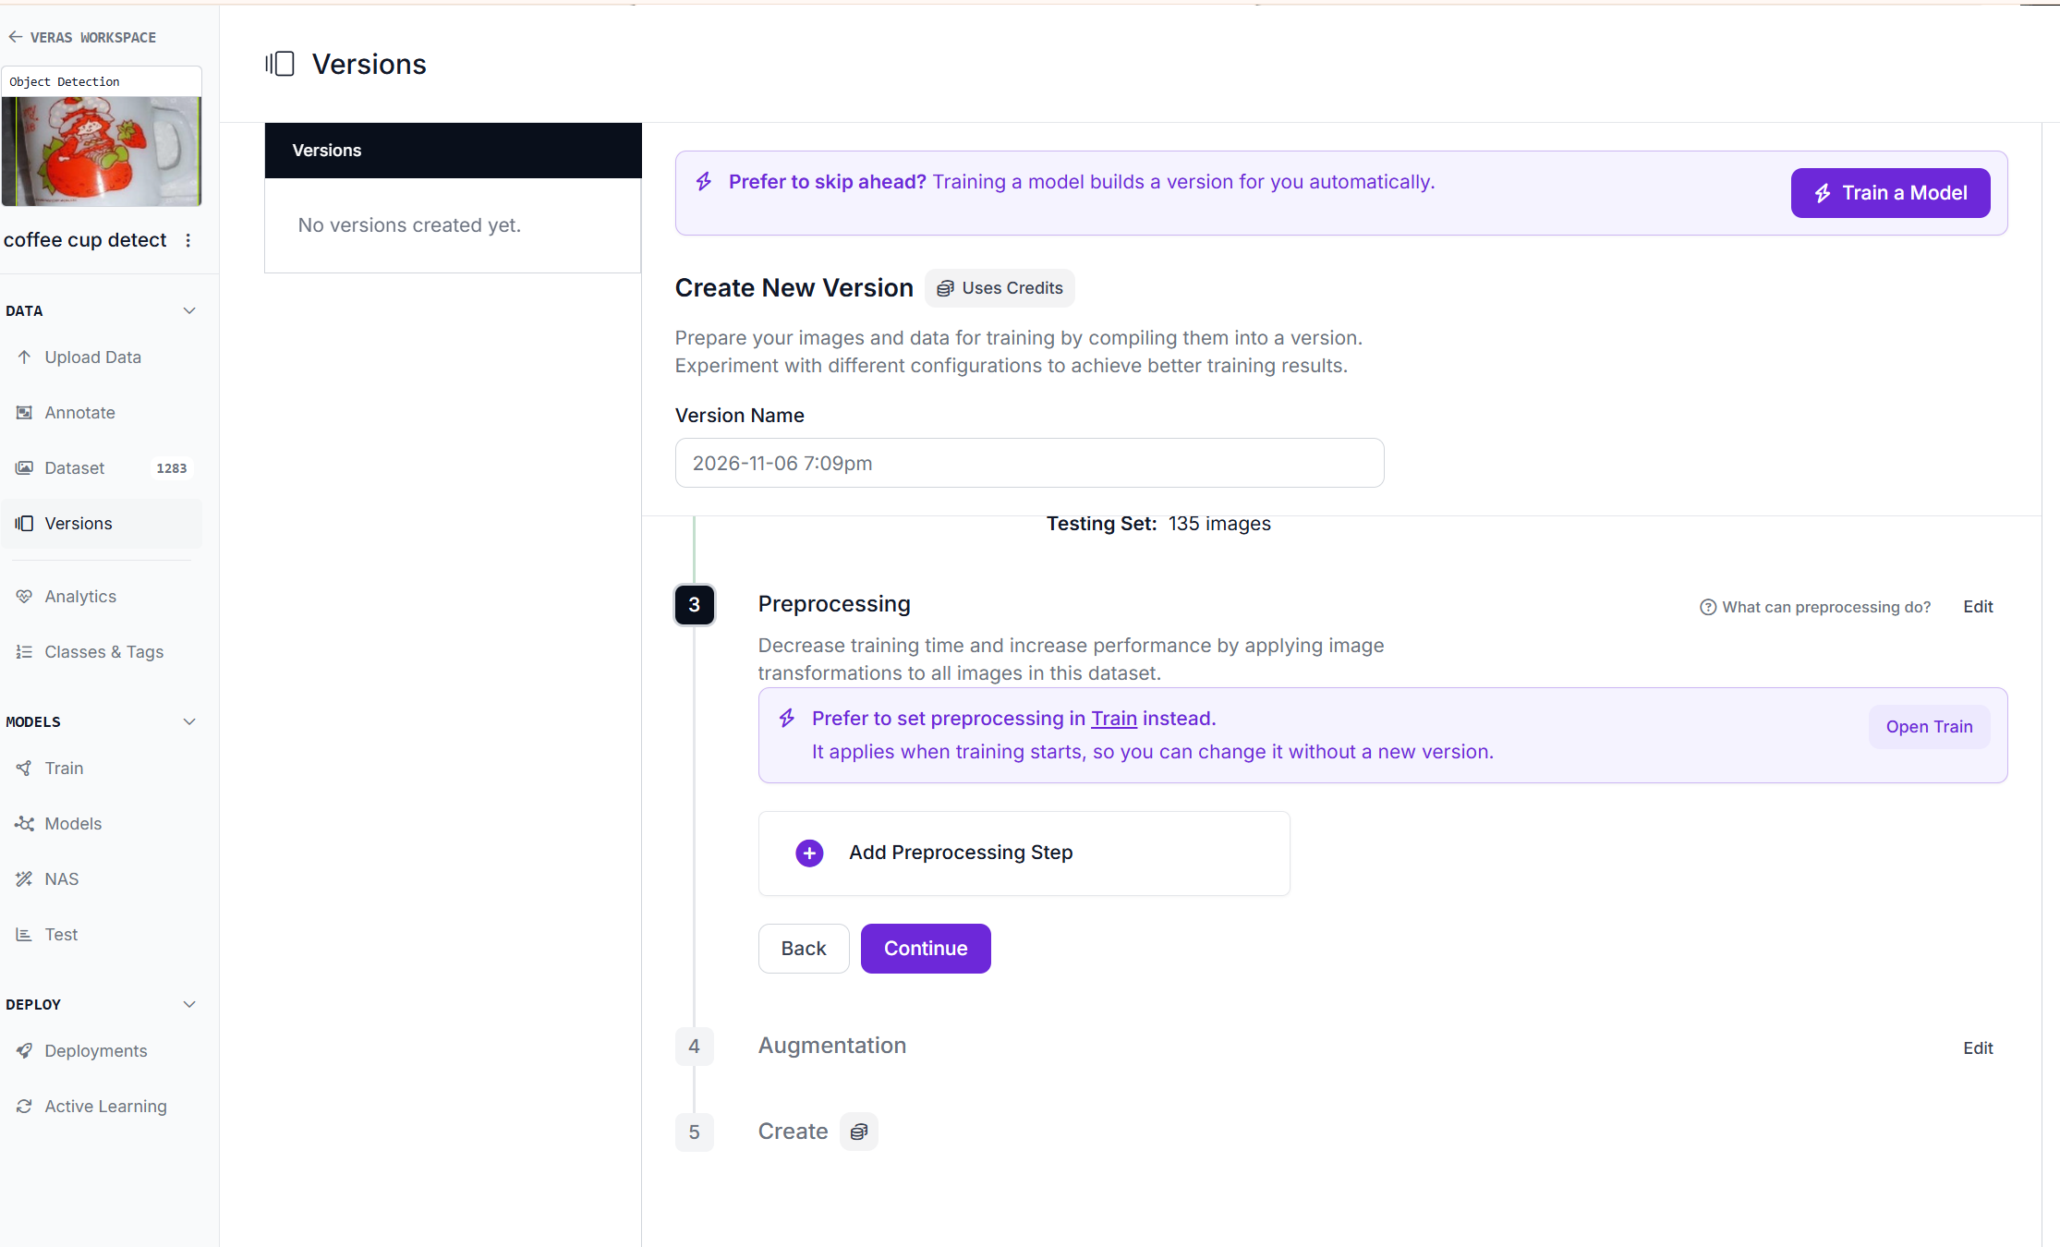
Переходим во вкладку Versions
Тыкаем 3 раза Continue (если есть желание – поразбирайтесь в настройках и выберите оптимальные на ваш взгляд)

Slide 18
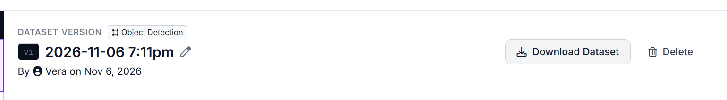
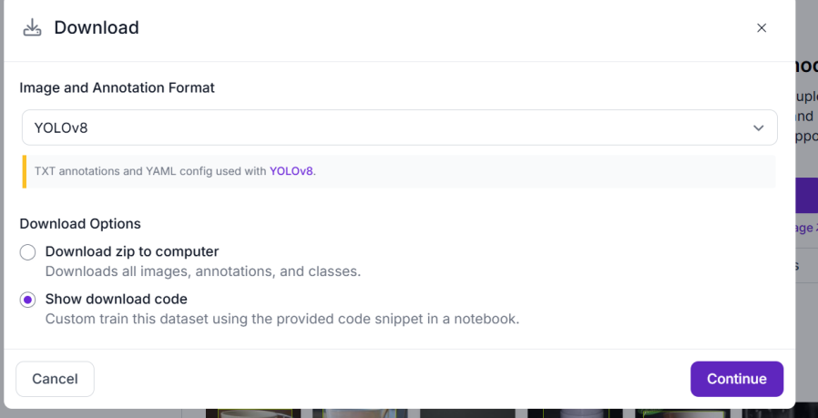
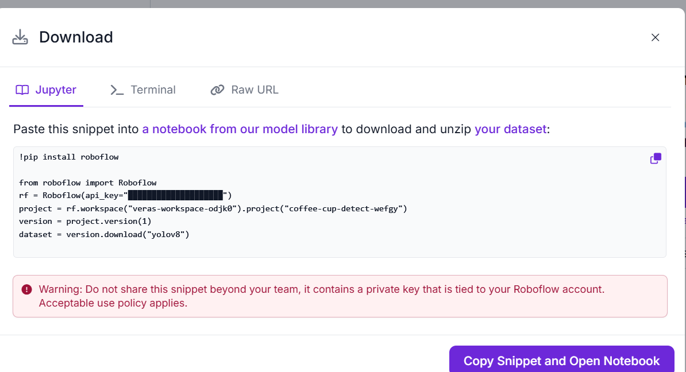
Нажимаем Download dataset
Проверяем формат разметки (YOLOv8) -> Continue
Вам будет выдан код, который можно просто скопировать в ячейку Google Collab и запустить, датасет будет скачан в вашу среду.

Slide 19
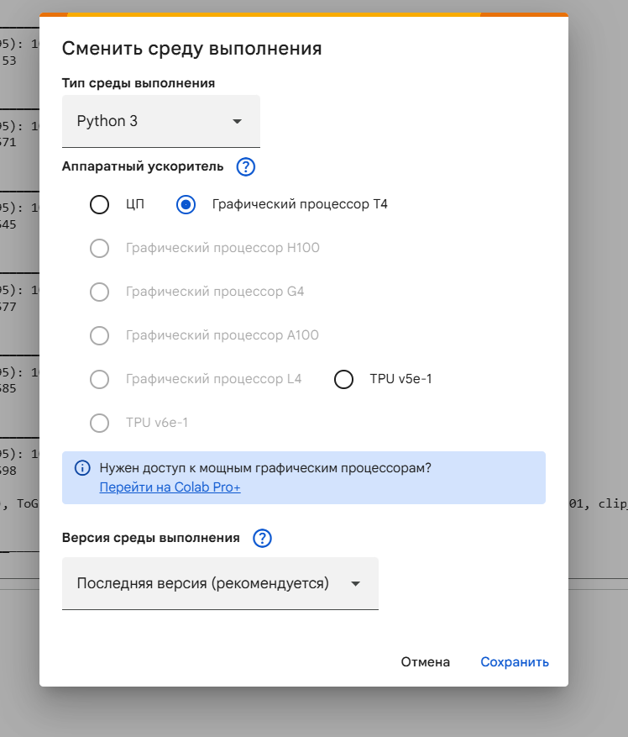
Совет: Перед началом работы переключитесь на графический процессор, это улучшит скорость выполнения ячеек с кодом, особенно обучения

Slide 20
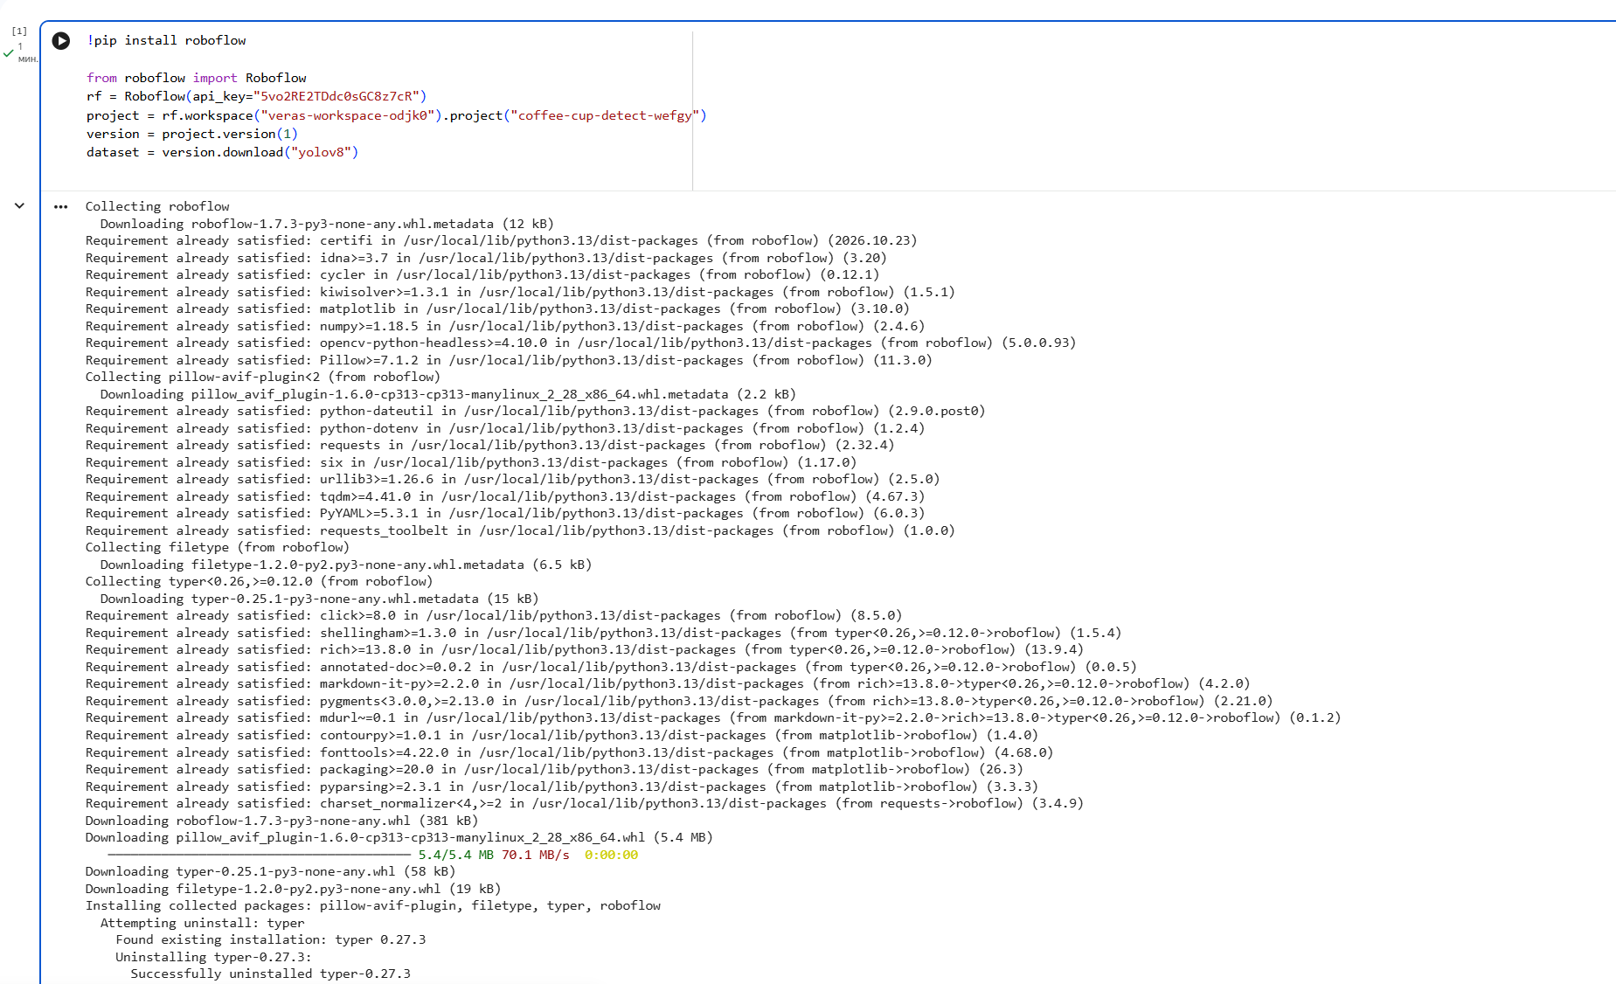
Запускаем данный код в Collab

Slide 21
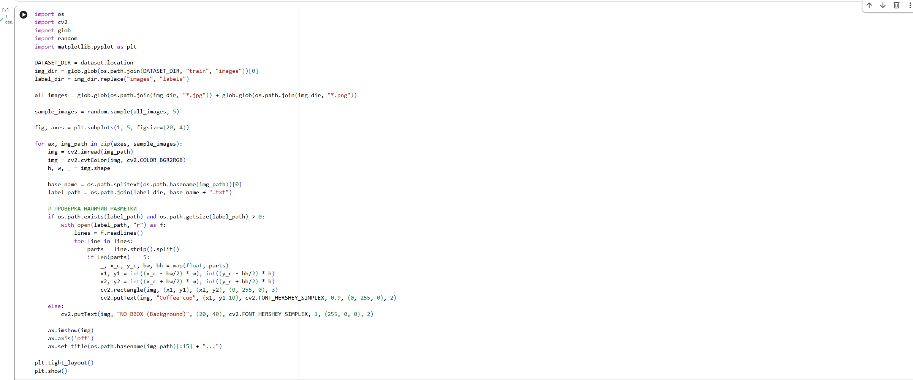
Следующая ячейка нужна для демонстрации 5 картинок из датасета с нанесенной разметкой

Slide 22
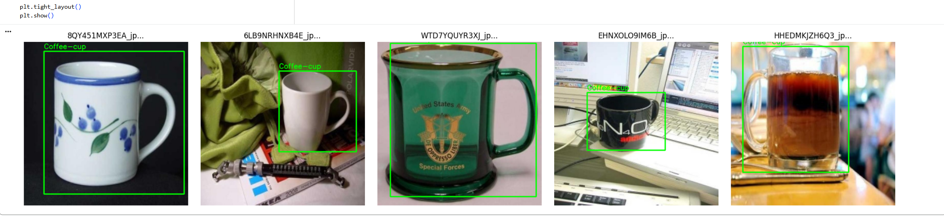
Ниже приведен результат работы
Добейтесь, чтобы в подборку попало хотя бы 1 ваше фото, дабы убедиться, что выполненная вами разметка считывается корректно

Slide 23
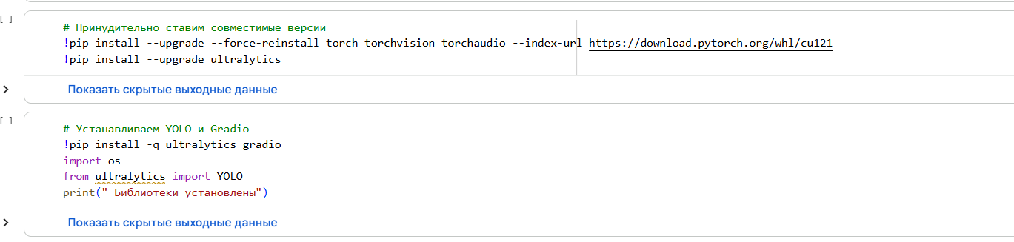
Эти 2 ячейки устанавливают в добровольно-принудительном порядке нужные библиотеки

Slide 24
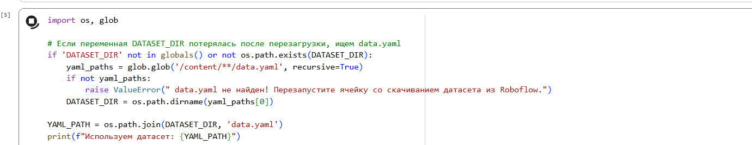
Часть защиты от потери данных при перезапуске
Notes:
Данный блок кода реализует ключевой этап проекта — дообучение (fine-tuning) предобученной нейронной сети YOLOv8 на подготовленном наборе данных. Код написан с учетом особенностей работы в облачной среде Google Colab и включает механизмы защиты от потери данных при перезапуске сессии.
В Google Colab переменные хранятся в оперативной памяти и стираются при перезагрузке среды. Чтобы код не сломался, скрипт проверяет наличие пути DATASET_DIR. Если путь потерян, с помощью библиотеки glob выполняется рекурсивный поиск файла конфигурации data.yaml во всех вложенных папках. Если файл не найден, генерируется понятное исключение (ValueError), указывающее на необходимость повторного скачивания датасета.

Slide 25
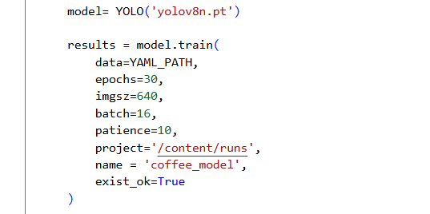
Часть обучения
Notes:
Мы используем подход трансферного обучения. Загружается модель yolov8n (nano-версия). Это самая легковесная и быстрая архитектура в семействе YOLOv8 (около 3 млн параметров). Для проекта вы можете взять более тяжелую модель.
Модель уже обладает базовыми знаниями о форме и контурах объектов (обучена на датасете COCO), поэтому нам не нужно учить её с нуля. Требуется лишь адаптировать (дообучить) её под наш специфический класс coffee_cup.
Разбор параметров:
data=YAML_PATH — путь к файлу .yaml, который описывает, где лежат изображения и как называются классы.
epochs=30 — количество эпох
imgsz=640 — размер входного изображения (в пикселях). YOLO автоматически масштабирует картинки до квадрата 640x640.
batch=16 — размер батча (количество изображений, обрабатываемых за один шаг).
patience=10 — механизм Early Stopping (ранней остановки). Если метрика не улучшается на протяжении 10 эпох подряд, обучение автоматически прекращается, что экономит время и вычислительные ресурсы.
project и name — задают директорию (/content/runs/coffee_model), куда будут сохраняться графики, логи и веса модели.
exist_ok=True — разрешает перезапись папки с результатами, если она уже существует (предотвращает вылет программы с ошибкой).
По завершении обучения YOLO сохраняет два файла с весами в папку weights/:
last.pt — веса последней эпохи (могут быть переобученными).
best.pt — веса эпохи, показавшей наилучший результат на валидационной выборке.
Для интеграции в итоговое веб-приложение (Gradio) рекомендуется использовать файл best.pt, так как он обеспечивает максимальную точность детекции.

Slide 26
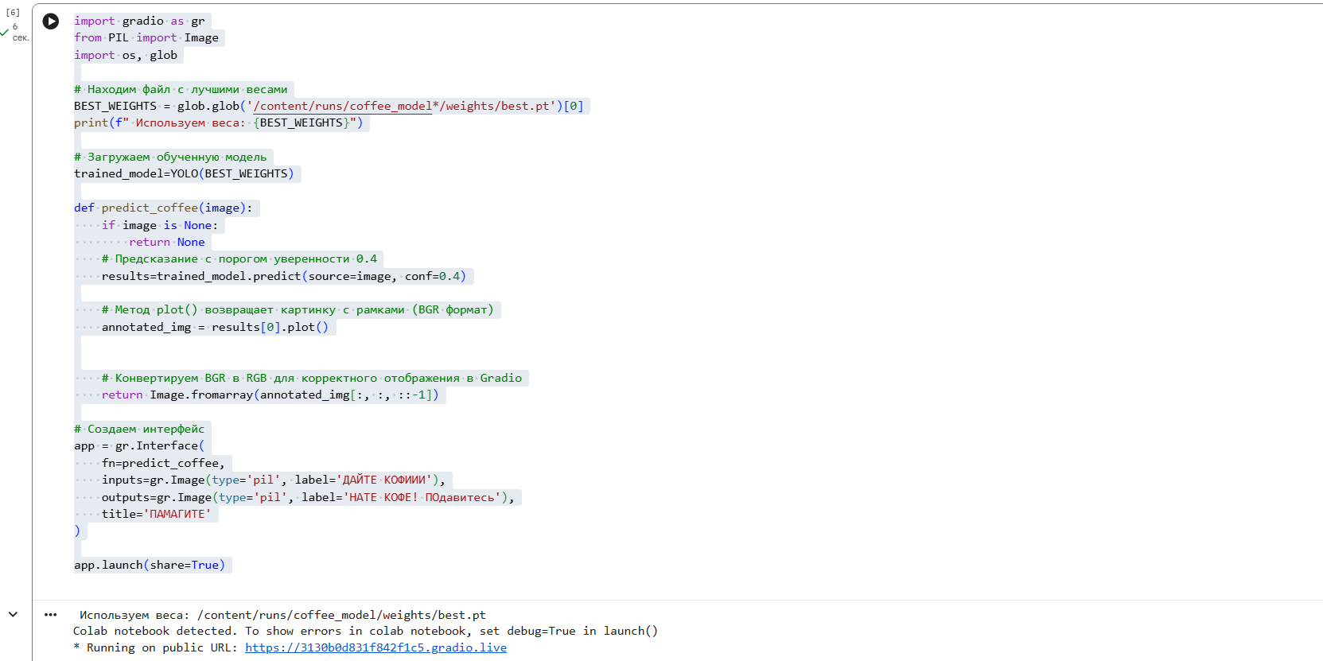
Эта ячейка отвечает за создание веб-интерфейса (переходим по указанному URL видим имитацию сайта
Эту часть прям разрешаю писать с нейронкой!)))
Notes:
Разработка веб-интерфейса для инференса модели (Gradio)
Данный блок кода отвечает за финальный этап жизненного цикла модели — инференс (inference) и создание пользовательского веб-интерфейса. Мы используем библиотеку Gradio, которая позволяет за несколько строк кода превратить Python-скрипт в полноценное веб-приложение, доступное через браузер.
С помощью библиотеки glob мы ищем файл best.pt (веса с наилучшими метриками). Использование маски * позволяет найти файл, даже если папка эксперимента называется немного иначе.
Метод YOLO(BEST_WEIGHTS) загружает обученную нейросеть в оперативную память компьютера/сервера, подготавливая её к обработке новых изображений.
Метод predict(): Запускает процесс распознавания. Параметр conf=0.4 задает порог уверенности (Confidence Threshold). Модель покажет рамку только в том случае, если она уверена в распознавании объекта минимум на 40%. Это отсекает случайные ложные срабатывания на фоне.
Метод plot(): Встроенная функция YOLOv8, которая автоматически рисует на изображении рамки, подписи классов и уверенность. Возвращает картинку в формате BGR (как в OpenCV).
Конвертация цветов ([:, :, ::-1]): Gradio (и библиотека PIL) ожидают формат RGB. Конструкция [::-1] — это "срез" (slicing) массива, который меняет порядок цветовых каналов местами (BGR -> RGB), чтобы цвета на выходе были естественными, а не синими.
Создание интерфейса (Gradio Interface)
Описание:
fn=predict_coffee: Указываем, какую функцию вызывать при нажатии кнопки.
inputs и outputs: Определяем тип данных. type='pil' означает, что Gradio будет передавать картинку в функцию в виде объекта PIL Image (с которым удобно работать).
label и title: Настройки текста, который видит пользователь.
Метод launch() запускает локальный веб-сервер. Флаг share=True создает временный публичный туннель к вашему приложению. В консоли появится ссылка вида https://xxxx.gradio.live, которую можно открыть с любого устройства (даже с телефона), подключенного к интернету.

Slide 27
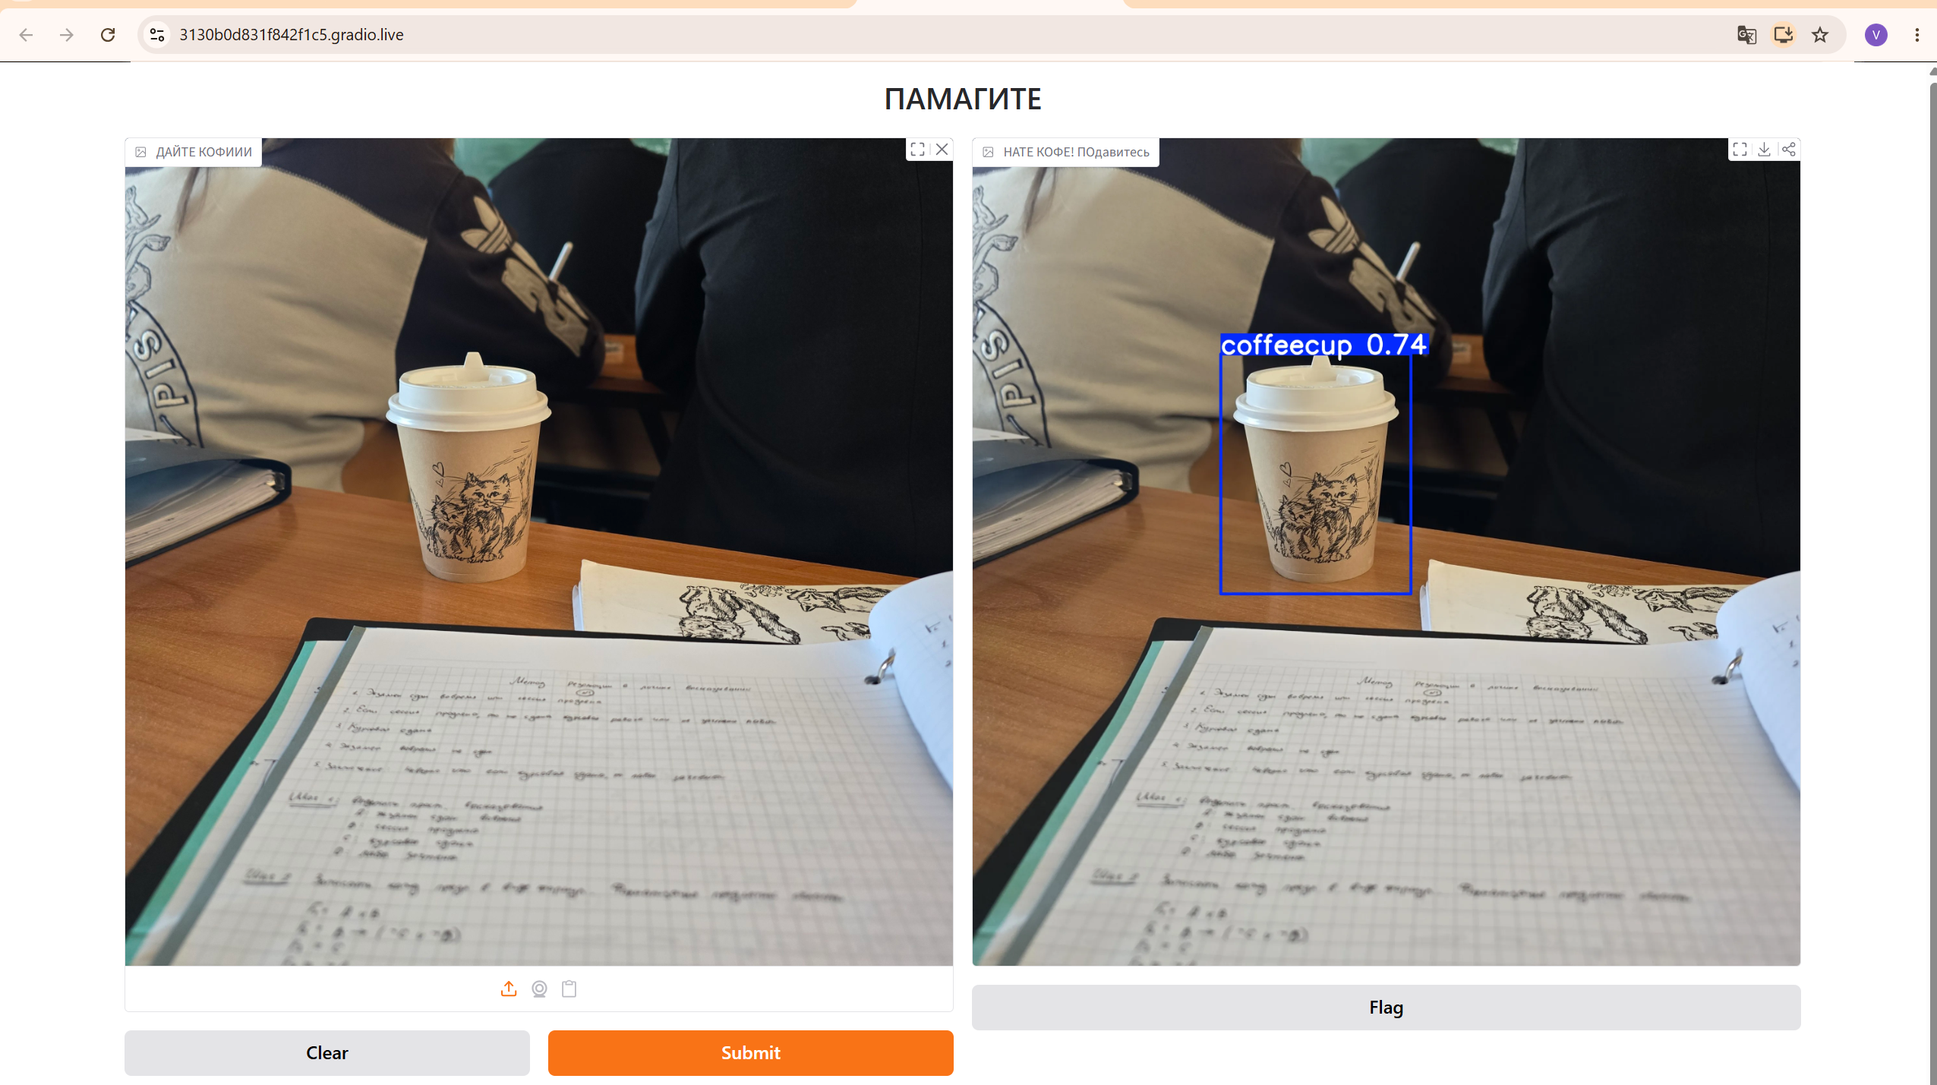
Пример интерфейса

Slide 28
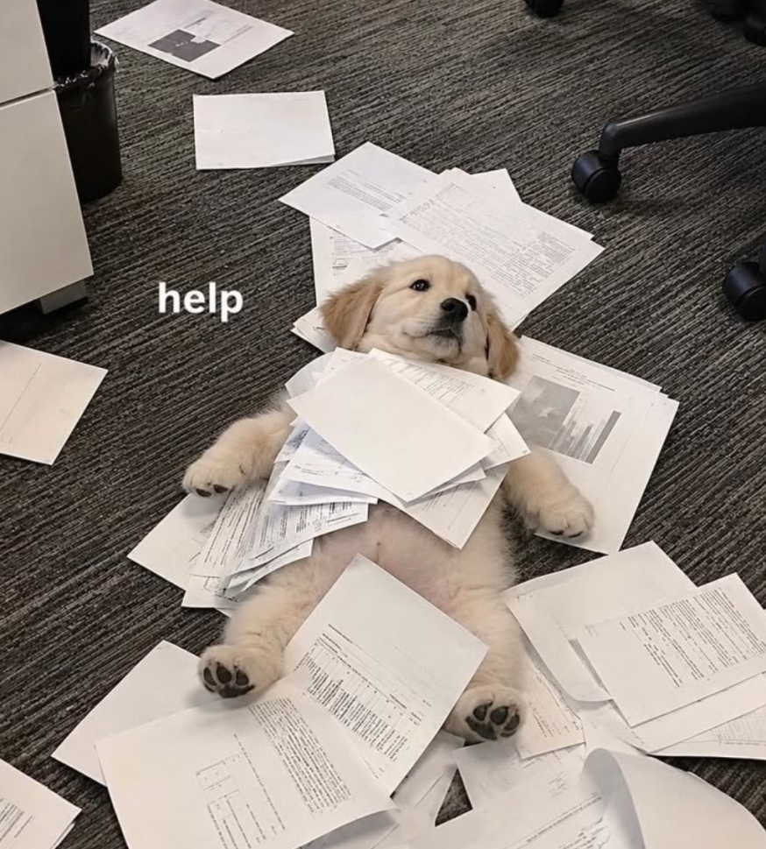
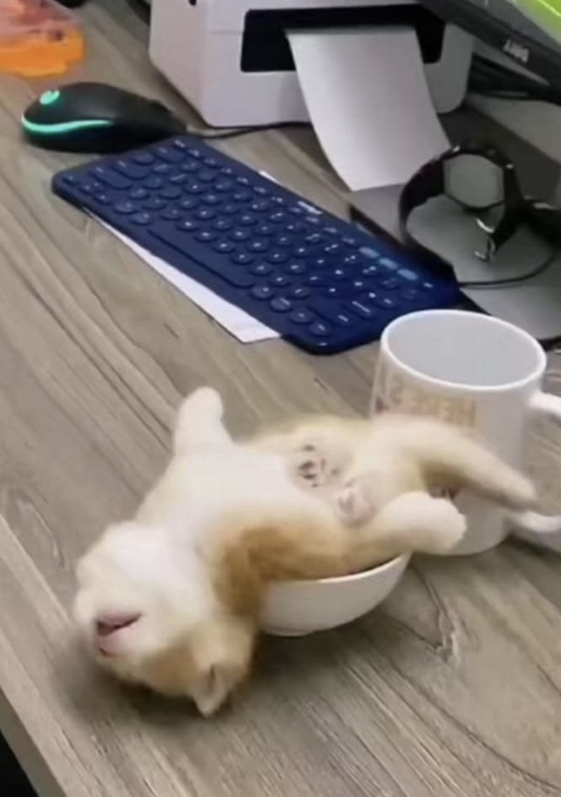
Вперёд! Дерзайте! Все получица!

